Slide 1

انواع الازمات

Slide 2
انواع الازمات:
تتعدد أنواع الأزمات بتعدد وتباين وتنوع وتشعب وتداخل مجالات الحياة الاقتصادية والاجتماعية والثقافية والسياسية .
تكون هناك فرص كثيرة لدى الادارة لمنع حدوث الازمة والتقليل من اثارها قبل ان تصل الى
مرحلة واسعة .
ومن الازمات :
- ازمات سطحية وتحدث الازمات السطحية بشكل فجائي لا تشكل خطورة وتنتهي من خلال التعامل مع اسبابها العميقة.وقد تتحول الازمة السطحية الى ازمة عميقة اذ لم يتم التعامل معها بشكل سليم.

Slide 3
- ازمات من حيث المظهر:
1-الازمات الزاحفة هي ازمة تنمو ببطئ ولكنها محسوسة ولا يستطيع متخذ القرار وقف زحفها نحوى قوة الازمة وانفجارها .
2- الازمة العنيفة الفجائية وهي ازمة تحدث فجأة بشكل عنيف وتأخذ طابع التفجير المدوي.
3- الازمة الصريحة العلنية او المفتوحة وهي ازمة لها مظاهرها الصريحة العلنية الملموسة.
4- الازمة الضمنية او المسسترة وهي اخطر انواع الازمات وأشدها تدميرا للكيان الاداري فهي ازمة غامضة في كل شئ.
ازمات من حيث التكرار ذات طابع دوري متكرر الحدوث.ازمات فجائية عشوائية وغير متكررة.
ازمات من حيث العمق. ازمة سطحية غير عميقة هامشية التأثير.وأزمة عميقة متغلغلة جوهرية التأثير.

Slide 4
- الازمة المتراكمة هي الازمة التي يمكن توقع حدوثها تأخذ وقت طويل قبل ان تنفجر وتنمو ثم تتطور مع الزمن0
- الازمة الاستراتيجية هي التدهور والتآكل في قدرة وإمكانات المنظمة ويتضح هذا التدهور عندما تكون المنظمة غير قادرة على احتواء ما يحدث من متغيرات في البيئة المحيطة.
- أزمات ترتبط بالسلع والمنتجات أو الخدمات .
- أزمات ترتبط بالأفراد .
- أزمات ترتبط بالبيئة الطبيعية أو الطقس .
- ازمات من حيث المدة: ازمات قصيرة الامد يتم اخمادها والقضاء عليها في مدة قصيرة. وأزمات طويلة الاجل وهي التي تستمر معالجتها لمدة طويلة تصل احيانا الى سنوات.

Slide 5
- ازمات من حيث الاثار:
1- ازمات ذات اثار وخسائر بشرية.
2- ازمات ذات اثار وخسائر مادية.
3- ازمات ذات اثار وخسائر معنوية.
4- ازمات ذات اثار وخسائر مختلفة.
-ازمات من حيث المستهدف بالاعتداء . اعتداء شخصي او ممتلكات.
- من حيث الهدف: ارهاب الطرف الاخر كتفجير الطائرات . الابتزاز.
- من حيث مسرح الجريمة:
1- ازمة خلقتها الظروف في مسرح الحادث.
2- ازمة حدد فيها مسبقا مسرح الحادث.
-ازمات من حيث المصدر.
- ازمات من حيث القصد.
- ازمات من حيث مستوى المعالجة : محلية واقليمية ودولية.

Slide 6
-من حيث طبيعة الحدوث :
1- ازمة بفعل الانسان هي الازمة الناشئة عن فعل انساني: عمليات ارهابية, تهديد بغزو عسكري,اضطرابات عامة والفتن المختلفة, اهمال ينتج انهيار السدود, حرائق كبيرة , حوادث طائرات والقطارات وغيرها.
2- ازمة طبيعية وهي الازمة لا دخل للنشاط الانساني بحدوثها زلازل براكين فيضانات جفاف وغيرها.

Slide 7
- أزمات تنشأ نتيجة حوادث أو تصرفات غير رشيدة داخل أو خارج منظمات الأعمال.
- أزمات ترتبط بالبيئة الداخلية للمنظمات .
- أزمات ترتبط بالاقتصاد أو النظام والحياة الاقتصادية .
- أزمات ترتبط بالتكنولوجيا0
وإن الأحداث التي تهدد بقاء المنظمات , أو تؤدي إلى فناء الناس وكل حدث لا يمكن السيطرة عليه تقع كلها في دائرة الأزمات .وكل أزمة قد تحتوي على أثارا إيجابية أو أسسًا للنجاح كما قد تحتوي بذورًا وأسبابًا للفشل .

Slide 8
أمثلة الأزمات في تاريخ الأعمال الحديثة
أزمة شركة جونسون آند جونسون 1982/1986 .
أزمة الانفجار الذي حدث بمركز التجارة العالمية في نيويورك.
أزمة انفجار المفاعل النووي الروسي (تشيرنوبل) .
خصائص الازمة:
يمكن حصر خصائص الازمات بمجموعتين:
خصائص خاصة بالفرد وتشمل (الضغط ,القلق,التوتر,الرعب ,اللامبالاة).
خصائص خاصة بالمنظمات وتشمل (التهديد الخطير لبقاء المنظمة, وضيق الوقت الخاص بالاستجابة , وغياب الحل الجذري السريع) .
وتتوافر الخصائص الاتية في الازمة كما يلي:

Slide 9
وجود نقص واضح بالبيانات والمعلومات اثناء وقوع الازمة .
الازمة تودي الى احداث مفاجأة كبيرة وعنيفة عند وقوعها.
تتسم الازمة بدرجة عالية من التعقيد والتداخل في العناصر والمسببات .
محدودية المدة الزمنيه اللازمة فالأزمة لا تمدد لمدة زمنية طويلة.
وجود حالة من الرعب والخوف بالمنظمة وهذا ناجم عن عدم القدرة على تقدير مايحمله المستقبل للمنظمة
وجود حالة من الشعور بالحيرة والضعف وعدم قدرة صناع القرار على التعاطي مع الازمة والتعامل معها
انعدام حالة التوازن لدى صناع القرار
ظهور بعض القوى التي تدعم الازمة ومن اهم هذه القوى هم اصحاب المصالح المعطله او المؤجلة
تتعرض مصالح المنظمة في ظل الازمة الى التهديد من جانب اطراف متعددة
تؤدي الازمة الى ظهور اعراض سلوكية في غاية الخطورة كالتوتر والقلق .

Slide 10
اسباب الازمة:
تنشأ الازمة للاسباب مختلفة وهذه الاسباب كثيرة ومتباينه بتباين طبيعة الازمة ومجالها ومكان وزمان حدوثها حيث انها تنشا للأسباب التالية:
سوء الفهم : ينشا عادة من خلال جانبين هامين هما:
المعلومات المتبلورة
التسرع في اصدار القرارات او الحكم على الامور قبل تبين حقيقتها سواء تحت ضغط الخوف او التوتر او نتيجة في الرغبة باستعجال النتائج0
سوء الادراك : الادراك يعد احد مراحل السلوك الرئيسية حيث يمثل مرحلة استيعاب المعلومات فإذا كان هذا الادراك غير سليم نتيجة التشويش الطبيعي او المعتمد يؤدي بالتالي الى انفصام العلاقة بين الاداء الحقيقي للكيان الاداري وبين القرارات التي يتم اتخاذها مما يؤدي الى انفجار الازمة.

Slide 11
سوء التقدير والتقييم: ينشأ سوء التقدير الازموي من خلال جانبين اساسين هما:
المغالاة والإفراط بالثقة سواء بالنفس او في القدرة الذاتية على مواجهة الطرف الاخر والتغلب عليه
سوء تقدير الطرف الاخر والاستخفاف به واستصغاره والتقليل من شأنه 0
الادارة العشوائية : يطلق عليها مجازا ادارة ولكنها ليست ادارة بل هي مجموع من الاهواء والأمزجة التي تتنافى مع أي مبادئ علمية مثل :
عدم الاعتراف بالتخطيط وأهميته وضرورته للنشاط 0
عدم التوافق مع روح العصر 0
عدم الاحترام للهيكل التنظيمي0
الرغبة بالابتزاز: تقوم جماعة الضغط وجماعات المصالح باستخدام مثل هذا الاسلوب وذلك من اجل جني المكاسب الغير عادلة من الكيان الاداري.
اليأس: يعد من اخطر المسببات الازمات فائقة التدمير كالنفسية والسلوكية التي تشكل خطر دائم على متخذ القرار.
ومن اسباب الازمات كذلك الاشاعات , استعراض القوة,الاخطاء البشرية,الازمات المخططة, تعارض الأهداف تعارض المصالح.

Slide 12
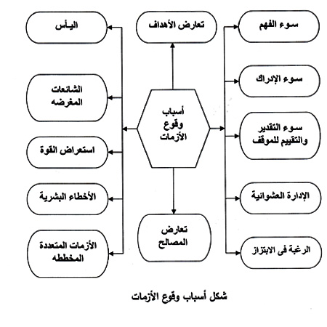

Slide 13
دورة مراحل تكوين الأزمة :
تمر الأزمة بخمس مراحل تمثل دورة حياتها ، وتتمثل هذه المراحل فيما يلى :
ميلاد الأزمة .
نمو الأزمة .
نضج الأزمة.
انحسار الأزمة .
اختفاء الأزمة .

Slide 14
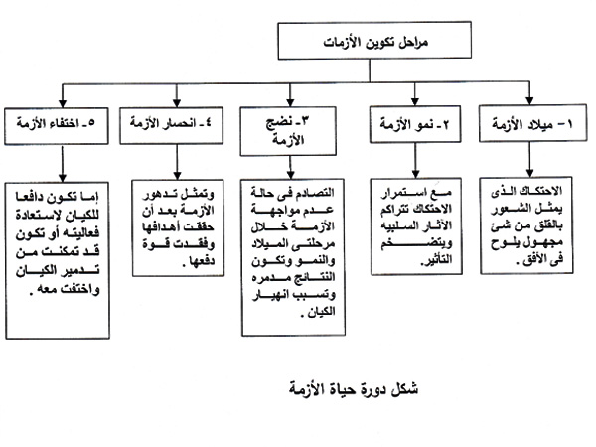

Slide 15
تصنيف الأزمة وفق المدة الزمنية : من المهم تحديد الأزمة مبكرًا حتى تتمكن الإدارة من التعامل معها فعادة تتشابه مراحل حدوث الأزمات .
وعلى الرغم من تعدد المراحل التي تمر بها الأزمة نتيجة تطوراتها نوعياً على مدى فترة زمنية معينة، فإن هذه المراحل قد اختلفت أيضا نتيجة لاختلاف وجهات نظر الكتاب والباحثين في تصنيفهم لها، ومع ذلك سنحاول تسليط الضوء على أهم المراحل: - مرحلة ما قبل الأزمة :
ويتم في هذه المرحلة التخطيط لا عداد المنظمة لمواجهة الازمات من خلال خطة زمنية لتنفيذ متطلبات الاعداد من خلال تجهيزات , تدريب ...ألخ وبدون نجاح هذه المرحلة لن تكون المنظمة قادرة على التعامل مع الأزمات .

Slide 16
وينبغي في هذه المرحلة تسجيل الملاحظات والظواهر وإجراء البحوث اللازمة لدراسة الاتجاهات والمواقف التي تم من خلالها التنبؤ بالأزمة , عندها تركز الادارة جهودها في هذه المرحلة على مسح البيئة واستشعار الازمة المحتملة التي قد تنفجر في المستقبل , وجمع المعلومات عن الازمات وتقييم درجة خطورتها , ووضع اجراءات وقائية لمنع ولادة الأزمة 0
- مرحلة ظهور الأزمة :
تبدأ هذه المرحلة مع ظهور اشارات الانذار او علامات التحذير والتي يجب ان يلتقطها فريق ادارة الازمة ليبدأ فورا عملية التحليل والاستنتاج والتنبؤ وعرض وتقييم بدائل القرار وغيرها من الامور التي سبق اعدادها .

Slide 17
ويؤدي الحدث المتسارع الى بداية الأزمة لتصبح الانظمة والسلوكيات السابقة غير ملائمة لاحتواء الحدث المفاجئ وقد يتم معالجة الموقف بصورة خاطئة مع عدم وجود خطة استجابة للازمة وضعف شبكات الاتصال بين الادارات ومواقع العمل , ومع ذلك يتولى فريق معالجة الازمة مهامه ويقوم بدوره في معالجة الازمة ومناقشة التفاصيل واتخاذ القرارات التصحيحية والعلاجية.
- مرحلة ما بعد الأزمة :
بعد انتهاء الازمة تأتي المرحلة الاخيرة والتي تقوم على اساس معالجة الاثار السلبية , والاستفادة منها مستقبلا" .

Slide 18
تصنيف الازمة
مرحلة ما قبل الازمة
مرحلة ظهور الازمة
مرحلة ما بعد الازمة
الاستعداد والوقاية
استعادة النشاط والتعلم
حدوث الازمة
احتواء الاضرار

Slide 19
الخلاصة
بعد التطرق الى الازمة (انواعها-خصائصها-اسبابها-مراحلها) توجد قواعد عامة تقلل احتمالات حدوث الأزمات وترفع كفاءة المنظمة فى التعامل معها عند حدوثها:
1- من الخطورة أن تركز أو تقتنع بالأداء العادي أو المتوسط .
2- من الخطأ أن تعمل على حل جميع المشكلات فى وقت واحد لابد من تحديد الأولويات0
3- يتعذر إنجاح اي عمل بشكل جيد بدون برنامج عمل محدد أو اي برنامج عمل يتعذر تنفيذه بدون تخطيط ٠
4- من الخطأ أن تقبل انتقادا أو رأيا بدون تعليق وعرض بدائل وتوقع نتائج ٠
5-الاستجابة للتطور والتحديث هو معيار للفشل ومؤشر للخطر لأن النجاح الإداري يخطط ويبادر بالتطوير والتحديث وليس للاستجابة له .

Slide 20
المصادر
د.غسان اللامي و د.خالد العبيدي , عمان, 2016 .
د.ممدوح رفاعى و د.ماجده جبريل, إدارة الأزمــــات, مصر, جامعة عين شمس.

